Slide 1
IOF University Network

Slide 2
La IOF y sus Comités

Slide 3
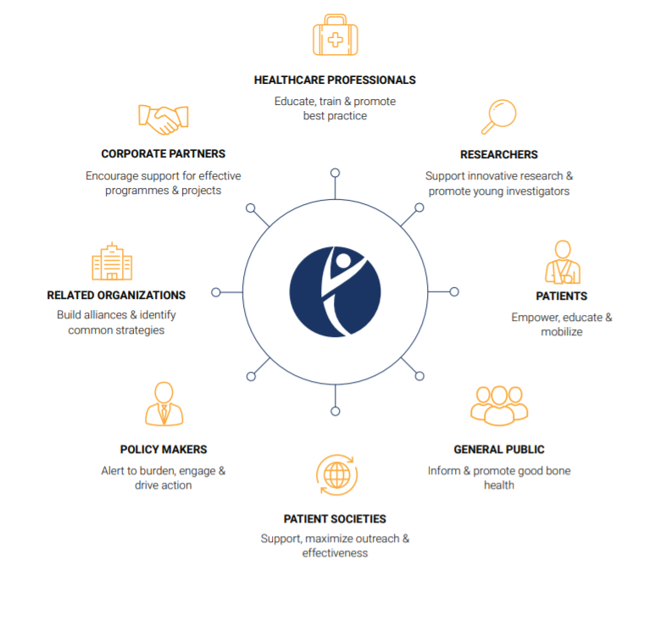
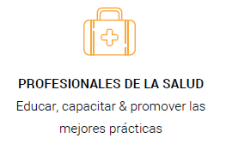
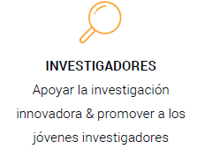
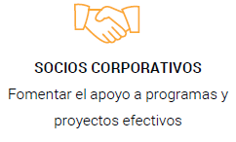
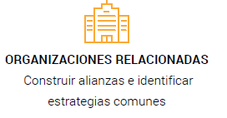
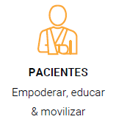
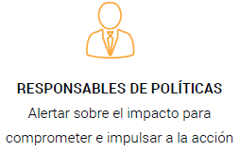
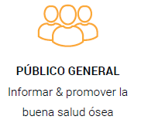
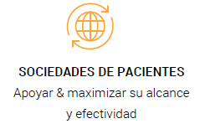
Misión y Visión de la IOF
Visión
Nuestra visión es un mundo sin fracturas por fragilidad, en el que la movilidad saludable sea una realidad para todos
MISIÓN
Promover la salud ósea y musculoesquelética como prioridad mundial.

Slide 4
Comités de la IOF
Una amplia red de partes interesadas
Comité de Sociedades Nacionales
Una amplia red de organizaciones científicas y de pacientes interesadas en defender la salud ósea, fomentar la autonomía de los pacientes y apoyar la investigación y la formación de los profesionales de la salud en todo el mundo.
Comité de Asesores Científicos
La comunidad médica y científica de la IOF. Está formada por 162 expertos mundiales en el campo de la osteoporosis y la salud musculoesquelética. La misión del CSA es asesorar a la Junta Directiva en todos los asuntos científicos relacionados con el trabajo de la IOF, promover los objetivos clínicos y de investigación de la IOF, apoyar los cambios de política nacional y proporcionar recomendaciones para las mejores prácticas en el campo.
Comité de Asesores Corporativos
Un foro único compuesto por una amplia y diversificada gama de empresas comprometidas con la promoción de la salud ósea y la mejora en la prevención y el cuidado de la osteoporosis y las fracturas. Entre los miembros del Comité se encuentran empresas líderes de los sectores farmacéutico, ortopédico y de dispositivos médicos, así como de la industria alimentaria y de la nutrición.

Slide 5
MIEMBROS DEL CNS DE LA IOF
269 sociedades médicas y de pacientes en 148 países y representando el 88% de la población mundial
269 patient & medical societies in 148 countries
representing 88% of the global population

Slide 6
The IOF University Network
Una red universitaria para la colaboración multidisciplinaria en todo el mundo

Slide 7
Alcance y Objetivos
Ampliar la red de la IOF mediante la integración de universidades de renombre en todo el mundo
Compartir conocimientos sobre los últimos avances y retos en el campo óseo
Desarrollar proyectos de investigación para animar a los jóvenes científicos y profesionales de la salud a realizar estudios en el campo de la osteoporosis y las enfermedades musculoesqueléticas
Las universidades serán miembros aliados del Comité de Sociedades Nacionales de la IOF
Apoyar a la próxima generación de líderes de opinión en el campo de la osteoporosis y las enfermedades musculoesqueléticas
Elaborar programas para jóvenes científicos y profesionales de la salud de forma colectiva

Slide 8
Beneficios de la membrecía
Disponibilidad de recursos y materiales educativos y científicos
Acceso a una red global de expertos
Apoyo a reuniones y publicaciones sobre salud musculoesquelética y ósea
Acceso a recursos de sensibilización para apoyar la organización de actividades de concientización sobre la osteoporosis
Oportunidad para colaborar en proyectos de investigación
Inscripciones de cortesía para el Congreso Mundial WCO-IOF-ESCEO Congress y al IOF Regional

Slide 9
¿Por qué y cómo unirse?
Al unirse, su universidad sumará su voz y participará activamente de la voz global dedicada a concientizar acerca de la osteoporosis, las fracturas por fragilidad y los trastornos musculoesqueléticos en todo el mundo.
Su institución será un Miembro Aliado dentro del Comité de Sociedades Nacionales.
Los miembros de la red IOF representan una amplia gama de intereses relacionados.
Afiliación gratuita
Complete el Formulario de Solicitud de IOF University Network
Envíelo a lorelei.demullier@osteoporosis.foundation

Slide 10
Recursos de la IOF y operaciones principales

Slide 11
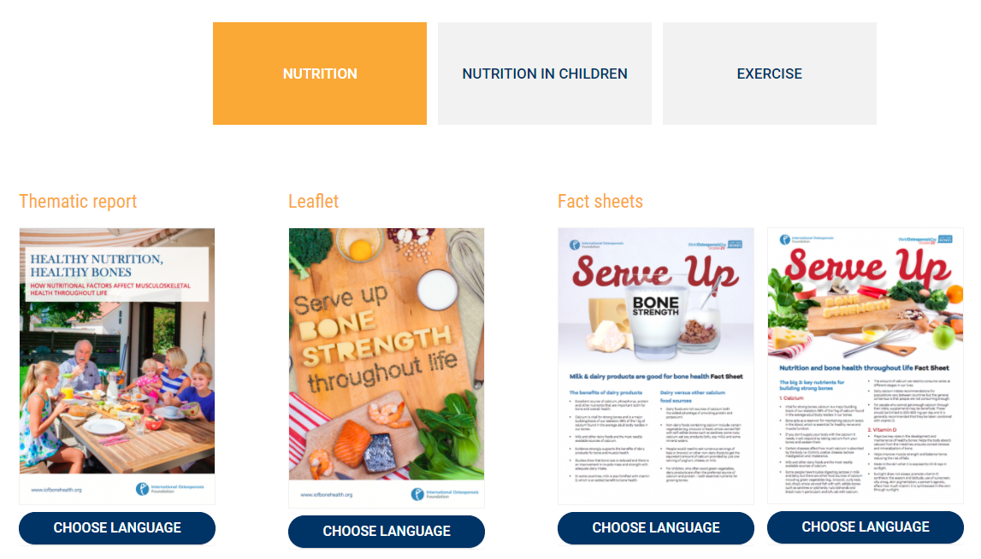
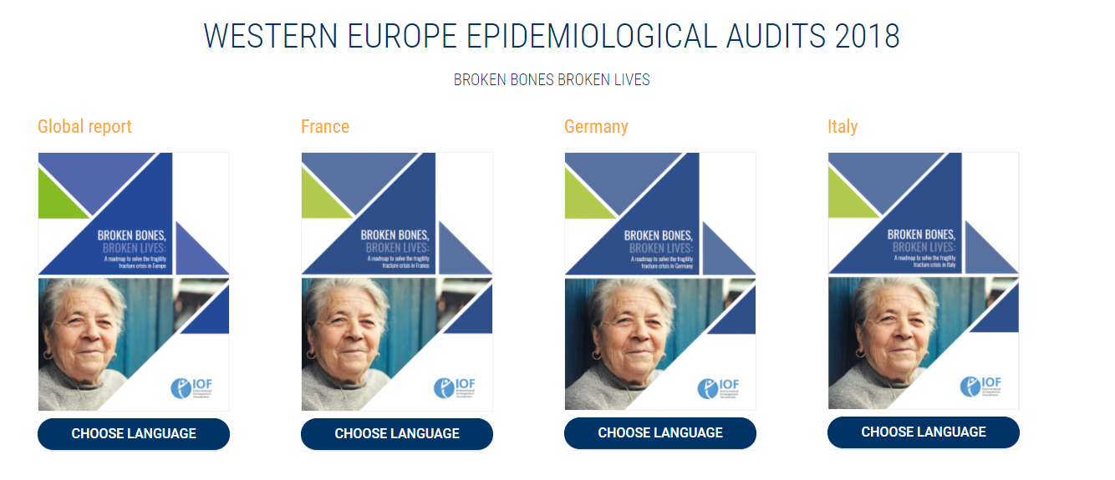
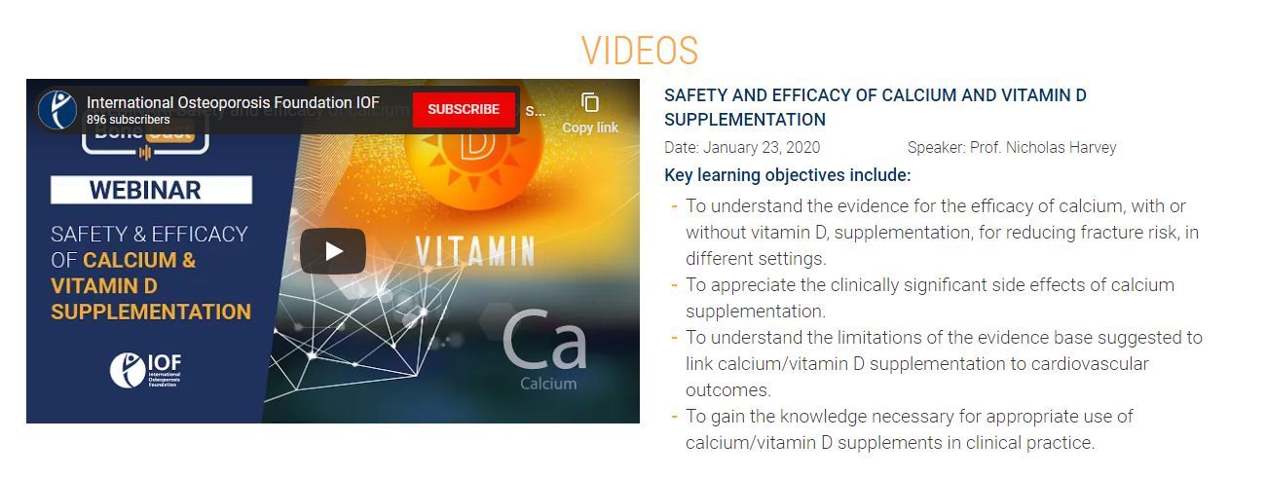
Educational Hub
TODAS LAS HERRAMIENTAS Y RECURSOS ESENCIALES DE LA IOF DIVIDIDOS POR TEMA Y TIPO

Slide 12
Actividades y recursos científicos y educativos de la IOF

Slide 13
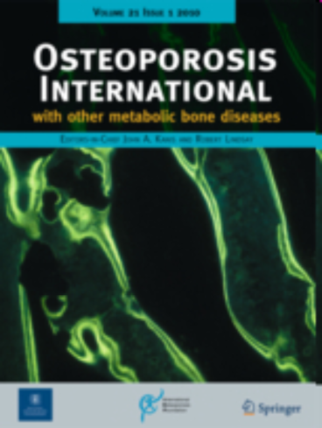
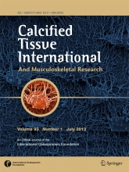
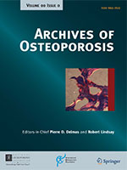
Revistas científicas de la IOF
EDITORES JEFE
John A Kanis
Felicia Cosman
IF
3.591 in 2016
3.856 in 2017
3.819 in 2018
3.864 in 2019
3.917 in 5-year
EDITORES JEFE
René Rizzoli
Stuart H Ralston
IF
3.124 in 2016
3.293 in 2017
3.265 in 2018
3.423 in 2019
3.437 in 5-year
EDITORES JEFE
John A Kanis
Felicia Cosman
IF
1.960 in 2016
2.382 in 2017
2.469 in 2018
2.017 in 2019
2.311 in 5-year
OI ocupa el puesto 44 de 143 revistas en la categoría Endocrinología y Metabolismo, CTI 59th, AO 115th
AO se sitúa en el puesto 38 de 82 revistas en la categoría de Ortopedia

Slide 14
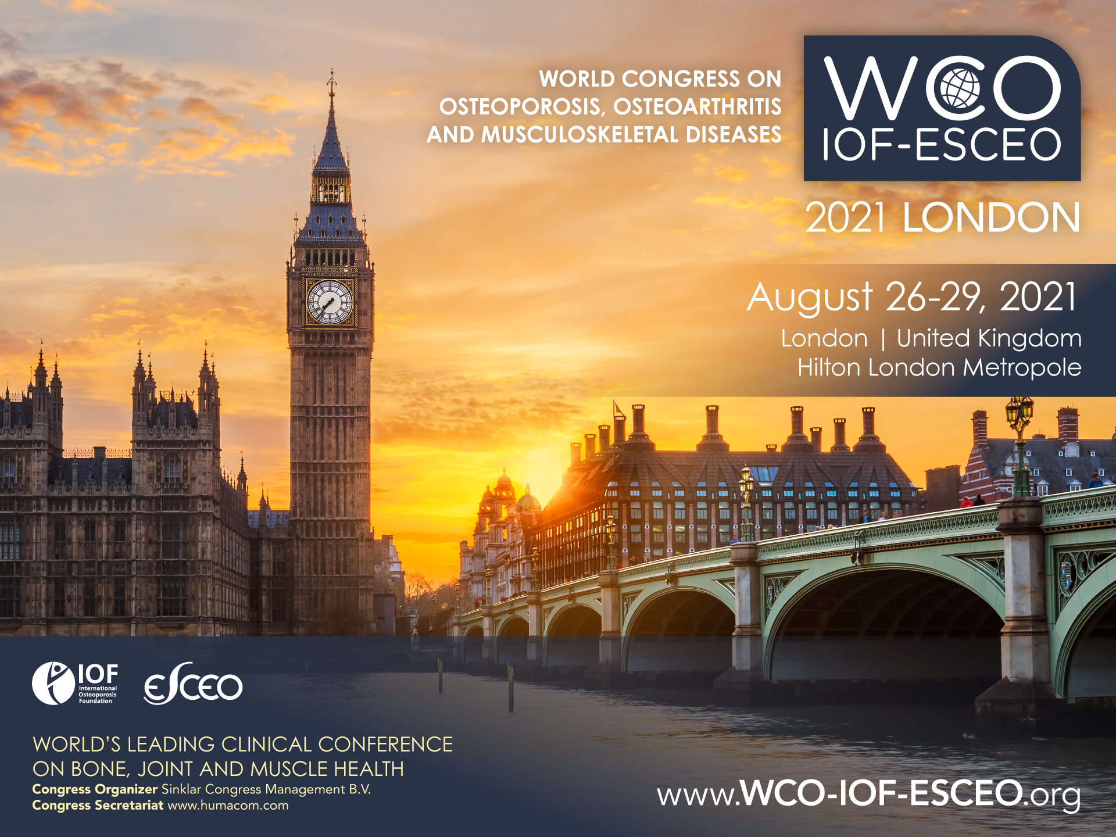
Eventos de la IOF
Congreso Anual WCO-IOF-ESCEO
Conferencia IOF Regional

Slide 15
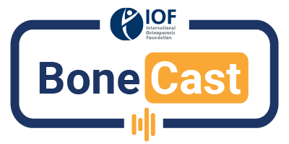
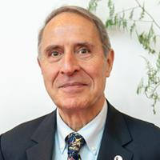
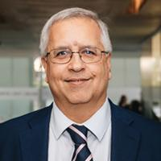
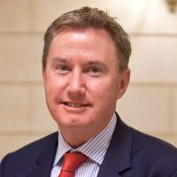
Serie de webinars BoneCast
ORGANIZADO POR LOS MIEMBROS DEL CSA
Expertos en el campo
VARIEDAD DE TEMAS
Suplementación de calcio y vitaminaD, hipoparatiroidismo, GIOP, FLS, nutrición, y más
René Rizzoli
Cyrus Cooper
Peter Ebeling
Nicholas Harvey
Serge Ferrari
Kassim Javaid
Thierry Thomas
Nancy Lane
Gustavo Duque
Aliya Khan

Slide 16
Curso Osteoporosis Essentials
¿Qué es el Curso Osteoporosis Essentials?
Un curso conjunto propuesto por la Sociedad Internacional de Densitometría Clínica (ISCD) y la IOF
El curso ofrece una formación completa sobre el manejo clínico de la osteoporosis, así como una modalidad independiente para los técnicos.
Se entregará un certificado de aprobación si se supera el examen final.
¿Quiñen puede beneficiarse del curso Osteoporosis Essentials?
Los miembros de la Red IOF tienen derecho a ser los organizadores del curso.
Más información sobre el curso Osteoporosis Essentials Course aqui

Slide 17
Actividades y recursos de sensibilización de la IOF

Slide 18
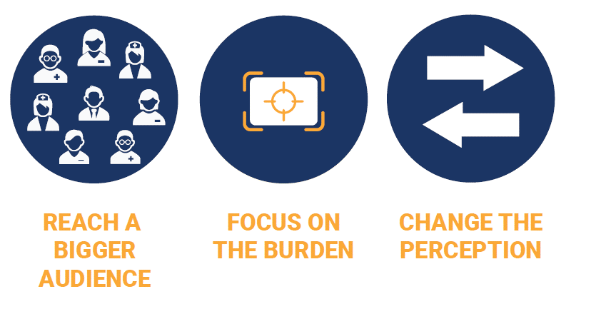
Día Mundial de la Osteoporosis
CREAR CONCIENCIA
LLEGAR A UNA AUDIENCIA MAYOR
HACER FOCO EN LA CARGA DE LA OSTEOPOROSIS Y LAS FRACTURAS
CAMBIAR PERCEPCIONES
Aumentar la visibilidad de la Universidad al promover los eventos organizados para el WOD en el Mapa global e interactivo de eventos del WOD

Slide 19
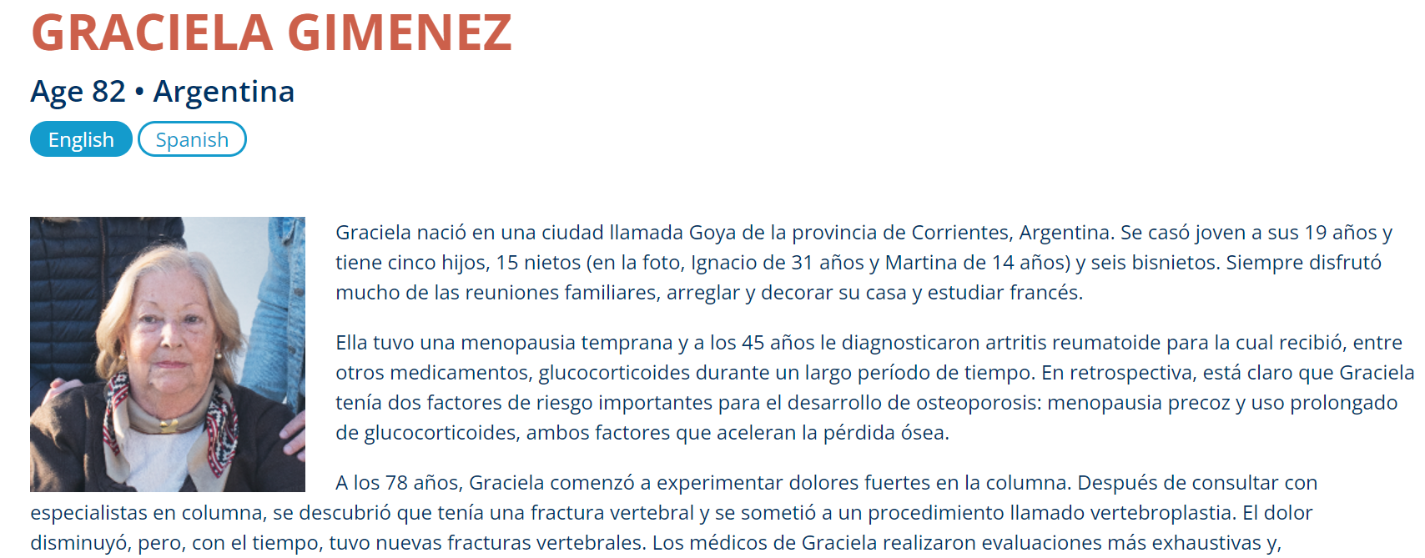
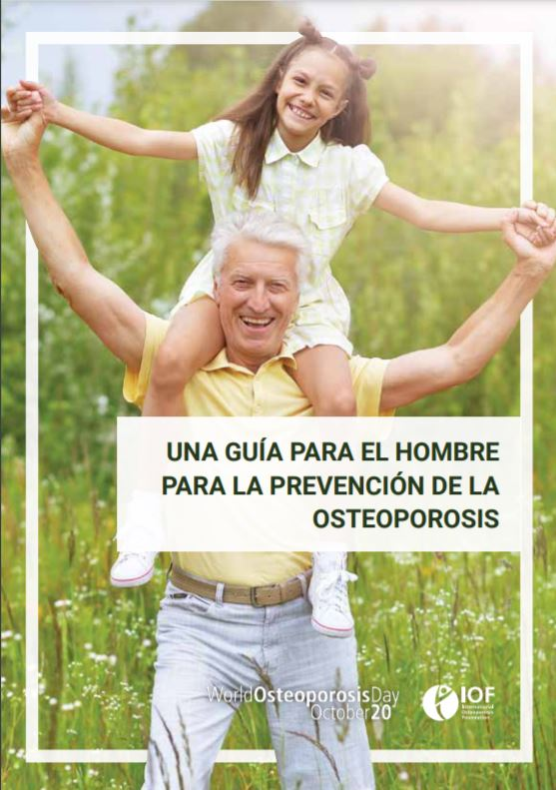
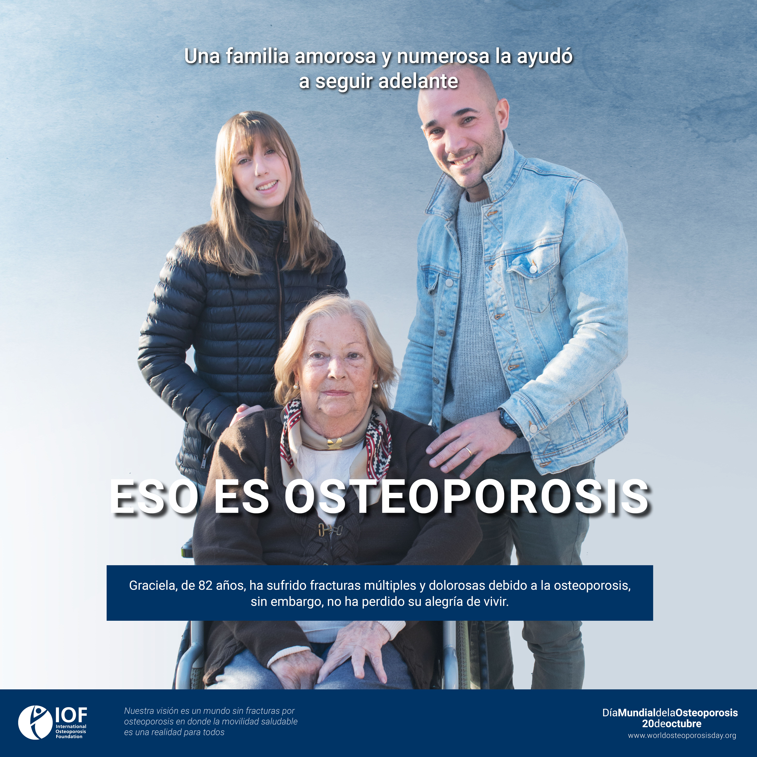
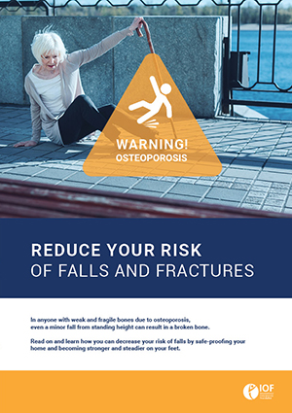
Recursos y materiales proporcionados por la IOF
Galeria de pacientes con historias de vida y posters
Posters
Folleto para pacientes
Infografías y Hojas de Datos

Slide 20
RISK CHECK Cuestionario de riesgo de osteoporosis
OBJETIVOS PRINCIPALES:
Concientizar acerca de los factores de riesgo de osteoporosis
Identificar y llegar a más pacientes en riesgo
Dirigir el tráfico al sitio web de la IOF y del WOD
RECURSOS DESARROLLADOS:
Versión online del cuestionario
Versión para imprimir del cuestionario
Infografía con resumen de los factores de riesgo
Traducido a 36 idiomas
Link: ¿Podría estar en riesgo de sufrir una fractura debido a la osteoporosis? | International Osteoporosis Foundation

Slide 21
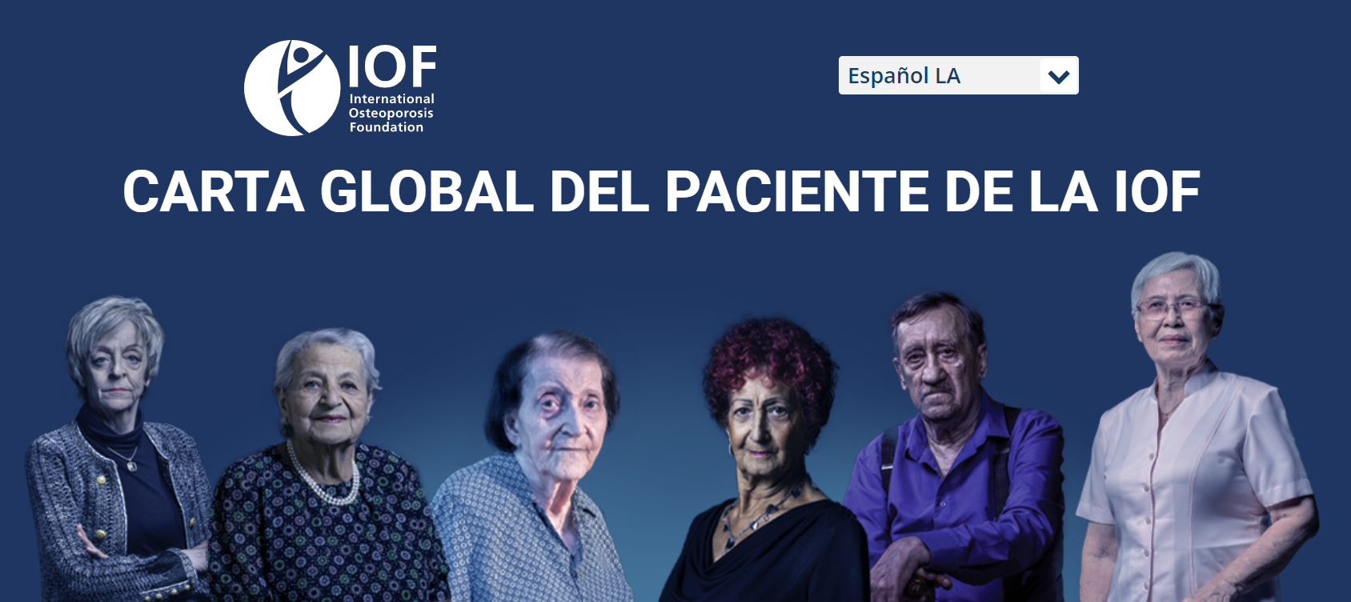
La IOF Global Patient Charter reclama cuatro derechos fundamentales del paciente
Obtener un diagnóstico oportuno
Apoyar a la familia de los pacientes
Acceder a cuidados médicos
Hacer oir la voz del paciente

Slide 22
El WOD es la ocasion ideal para visibilizar la carga y el impacto de la osteoporosis a través de la Carta Global del Paciente de la IOF
Circula la petición en tu evento
Utiliza dispositivos electrónicos como tablets o smartphones en tu evento para invitar al público a:
SiFirmar la petición online
Realizar el Cuestionario de Riesgo de la Osteoporosis
Descarga y comparte los recursos disponibles online http://globalpatientcharter.iofbonehealth.org/
GPC Hoja de datos
GPC Infografías

Slide 23
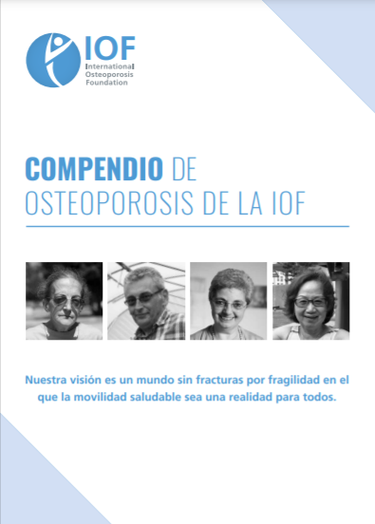
Reportes temáticos

Slide 24
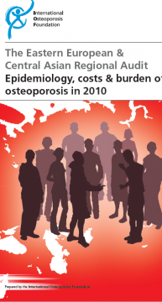
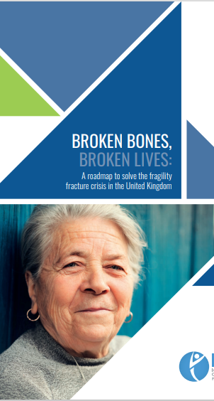
Auditorías regionales

Slide 25
Nuestra visión es un mundo sin fracturas por fragilidad, en el cual la movilidad saludable sea una realidad para todos

